Slide 1
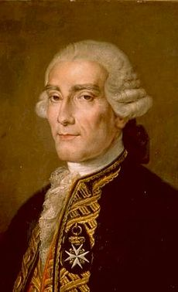
La ciencia en España y América en el siglo XVIII.

Slide 2
Antecedentes de la ciencia española en el siglo XVI.
La ciencia española en el siglo XVI está vinculada al descubrimiento y colonización de América, debido a que los exploradores y naturalistas tuvieron que catalogar y describir una naturaleza ajena a su realidad.
Con el descubrimiento de América surgió una nueva cartografía del Globo Terrestre que era desconocido por los europeos hasta ese momento.
Casa de Contratación (1503): Una de las primeras instituciones españolas con fines científicos encargada de recopilar y sistematizar la información geográfica y cartográfica proveniente del Nuevo Mundo. Además de la formación de navegantes y pilotos en ciencias como la astronomía y geografía.

Slide 3
Antecedentes de la ciencia española en el siglo XVI.
Los resultados de las investigaciones ibéricas sobre la naturaleza americana se materializó en la publicación de tratados etnográficos, enciclopedias de Historia Natural, tratados de Botánica Medica, mapas e instrumentos de navegación.
La ciencia en el siglo XVI, al igual que en el XVIII, va a estar vinculada a la expansión territorial y comercial de España en América mediante el estudio de la flora y fauna, la confección de cartas de navegación y el uso de la astronomía para fines cartográficos.

Slide 4
Antecedentes de la ciencia española en el siglo XVI.
Gonzalo Fernández de Oviedo (1478-1557): fue un colonizador y militar español bajo las órdenes de Carlos V. Escribió una de las primeras obras describiendo la naturaleza americana titulada Sumario de historia natural de Indias (1526).
Francisco Hernández de Toledo (1514-1578): fue un médico y botánico elegido por Felipe II para dirigir la primera expedición científica con rumbo a Nueva España (México), realizando investigaciones botánicas, geográficas y médicas.
Bernardino de Sahagún (1499-1590): fue un misionero franciscano que estuvo en Nueva España desde 1529 en donde realizó trabajos etnográficos y de traducción de lengua nahualt.

Slide 5
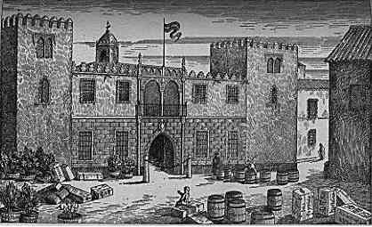
Casa de Contratación de Sevilla.

Slide 6
Ciencia en España en el siglo XVIII.
Proceso de institucionalización de la actividad científica a través del apoyo dado por el poder político, el cual fue parte del proceso de modernización de la sociedad española expresada en las reformas borbónicas.
La institucionalización de la ciencia en España estuvo mediada por la fundación de establecimientos científicos, la contratación de sabios y científicos extranjeros, la publicación de una bibliografía especializada y la formación de los primeros científicos españoles.
Reforma al sistema educacional incorporando los contenidos de la ciencia experimental.

Slide 7
Ciencia en España en el siglo XVIII.
La mayor demanda de saberes científicos proviene de la armada, lo que ocasionó que la ciencia en España fuera una actividad altamente militarizada.
El científico español se debatirá «entre la espada y la pluma», vale decir, el hombre de ciencia se ocupará de tareas científicas como militares.
La ciencia española privilegió los saberes utilitarios de aplicación práctica inmediata, por sobre la ciencia básica o teórica. Principalmente el conocimiento aplicado a la actividad comercial y a la administración territorial.

Slide 8
Ciencia en España en el siglo XVIII.
Controversias entre las congregaciones religiosas y los reformadores por la introducción de los contenidos de la «nueva filosofía de la naturaleza» en los currículum de enseñanza universitaria en detrimento de la filosofía escolástica.
Modelo científico español basado en el envío de expediciones a los territorios de ultramar con fines tanto políticos como científicos.
Instituciones: Colegio de Cirugía de Cádiz (1748) y Barcelona (1760), Observatorio de Marina de Cádiz (1753), Real Sociedad Militar de Madrid (1757), Colegio de Artillería de Segovia (1762), etc.

Slide 9
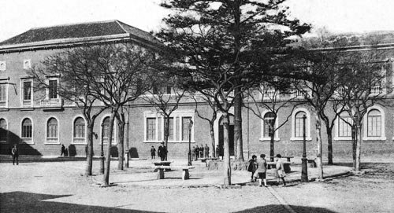
Colegio de Cirugía de Cádiz.

Slide 10
Física en España en el siglo XVIII.
En un comienzo la física se enseñó en las universidades hispánicas como parte de los estudios de filosofía y de teología. La física que se enseñaba no debía contradecir los preceptos teológicos.
Los novatores fue un grupo de académicos favorable a la introducción de los contenidos de la ciencia moderna en la universidad española. Éstos entraron en conflicto con las congregaciones religiosas que querían mantener la física aristotélica.
La filosofía experimental, nombre que se denominó a la física en el siglo XVIII, adquirió un cariz utilitario ligado a los medios de producción y a la industria.

Slide 11
Física en España en el siglo XVIII.
Otro gran inconveniente que tuvo la enseñanza de la física experimental en las universidades fue la falta de textos en español, ya que la mayoría de los libros para la enseñanza de esta ciencia estaba en francés o en latín.
Se arraigó una tradición enciclopédica en la física, la cual se le asociaba a otras ciencias útiles como la matemática, metalurgia, la agricultura, la química y la economía.
A pesar del intento de introducir la filosofía experimental en las universidades españolas, esta fue una empresa fallida debido a los obstáculos que presentaron los grupos de religiosos y a la falta de una bibliografía especializada en español.

Slide 12
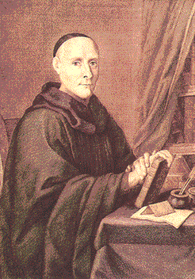
Fray Benito Jerónimo Feijoo.

Slide 13
Astronomía en España en el siglo XVIII.
La astronomía moderna en el contexto español del siglo XVIII estuvo ligada a los proyectos de navegación y control territorial.
La astronomía y la navegación se desarrollaron en España bajo las necesidades, estímulo y protección de la Armada.
La astronomía estuvo mayoritariamente en manos de la milicia y fueron muy pocos los civiles que practicaron esta ciencia, lo cuales debieron compartir esta ciencia con otras actividades y no se encontraban muy preparados ni teórica ni instrumentalmente.

Slide 14
Astronomía en España en el siglo XVIII.
La institucionalización de la astronomía en España se concretó con la fundación del Observatorio de Marina de Cádiz en 1753, bajo la dirección del astrónomo francés Louis Godin.
Se realizaron algunas observaciones de eclipses, el retorno del cometa Halley o el tránsito de Venus en 1761. El funcionamiento del Observatorio estuvo interrumpido por las ausencias constantes de sus directores.
El Observatorio fue utilizado para la enseñanza de los marinos y para trabajos de tipo hidrográfico y náutico.

Slide 15
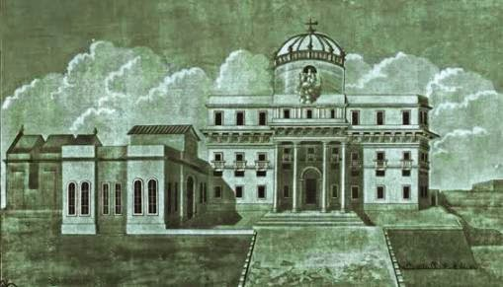
Observatorio de Marina de Cadiz.

Slide 16
Botánica en España en el siglo XVIII.
La botánica se institucionalizó con la fundación del Real Jardín Botánico en 1755.
La botánica es considerada una ciencia útil, la cual no tuvo problemas con la heterodoxia teológica.
El Real Jardín Botánico fue una institución que se fundó al margen de la universidad, y en la cual se realizaba investigación y docencia en botánica. Disciplina que no se enseñaba en los currículum universitarios.
La intensión original de la fundación del Real Jardín Botánico era la de crear una academia de ciencia en Madrid.

Slide 17
Botánica en España en el siglo XVIII.
El objetivo del Real Jardín Botánico era el estudio y aclimatación de las plantas provenientes del Nuevo Mundo y de las otras posesiones del Imperio Español.
Los estudios botánicos llevados a cabo en el Real Jardín Botánico se relacionaron con la aplicabilidad de esta ciencia a la farmacología, la economía, la industria y la agricultura.
En el Real Jardín Botánico también se impartieron cátedras de química y farmacia, la cual estuvo en manos de botánicos y médicos.
Las expediciones botánicas que se dirigieron hacia el Nuevo Mundo enviaron especies vegetales las cuales debían ser recepcionadas y catalogadas en el Real Jardín Botánico.

Slide 18
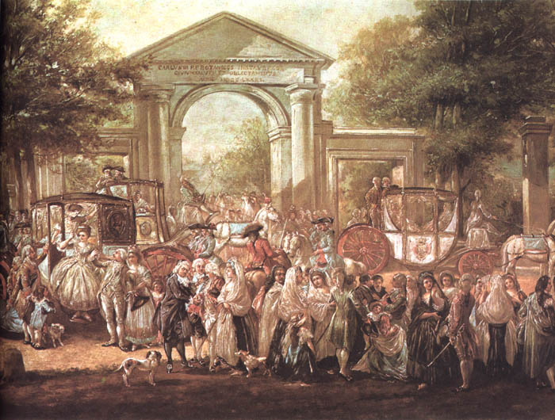
Real Jardín Botánico en su fundación,

Slide 19
Expediciones científicas españolas en el siglo XVIII.
Inglaterra, Francia, Holanda y Rusia enviaron expediciones científicas alrededor del Mundo. España fue el imperio que más comisiones envió.
Las expediciones tenían un fin utilitario, el conocimiento aplicado a la naturaleza era para fines económicos.
Tuvieron un doble propósito: por un lado estudiar la realidad material de las colonias. Y por otro enseñar y difundir nuevas técnicas y métodos de producción de los recursos de explotación.
Los estudios hidrográficos y astronómicos, efectuados por las expediciones, aseguraron la navegación y fueron la base de apoyo para el comercio.

Slide 20
Expediciones científicas españolas en el siglo XVIII.
La monarquía española organizó expediciones con la finalidad de ampliar los conocimientos sobre los recursos, las rutas marítimas y terrestres y los territorios existentes en sus posesiones coloniales.
Debido a la falta de bienes económicos de la corona española, financiaron comisiones destinadas a descubrir o evaluar las posibilidades de explotación de los recursos ya conocidos o por conocer.
Las expediciones científicas en el siglo XVIII propiciaron la expansión del imperio español. Por lo cual éstas tuvieron un carácter científico y político. «Saber es poder».

Slide 21
Expediciones científicas españolas en el siglo XVIII.
Los conocimientos geográficos y náuticos, que propiciaron las expediciones, eran con vista a mejorar la situación económica y comercial del imperio.
La geología y el estudio de la metalurgia fomentaron la mineralogía.
La botánica, por su parte, estaba en directa relación con la agronomía y la medicina. Se estudiaba la aplicación y el uso de las nuevas especies vegetales.
Las expediciones científicas contaron con especialistas en las más diversas disciplinas: astronomía, geografía, física, química, botánica, medicina, geología, pintura, etnografía, etc.

Slide 22
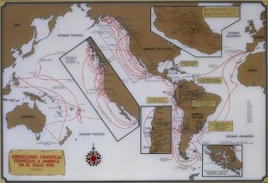
Las rutas de las expediciones españolas.

Slide 23
Expedición franco-hispana en el Reino de Quito
Conocida también como Expedición La Condamine (1735-1744): en esta comisión participaron científicos franceses y españoles en colaboración, debido al parentesco entre ambos monarcas (Casa de Borbón).
La Academia de París envió una expedición a Laponia a cargo de Maupertuis y a Ecuador al mando de Louis Godin, para determinar la forma de la Tierra a través de la medición del grado meridiano.
La controversia acerca de la forma de la Tierra tuvo ribetes nacionales, ya que los franceses pensaban que era achatada en el Ecuador siguiendo las ideas de Decartes, mientras los ingleses pensaban que era achatada en los Polos siguiendo a Newton.

Slide 24
Expedición franco-hispana en el Reino de Quito.
Hubieron problemas y desentendidos entre los académicos franceses y los nóveles científicos españoles, Jorge Juan y Antonio de Ulloa, por la prioridad de los experimentos y mediciones.
Los científicos galos fueron acusados de espionaje, siendo acusados ante la Audiencia de Quito.
Debido a los problemas suscitados entre los sabios franceses, los científicos hispanos y los criollos quiteños los resultados de la expedición demoraron demasiado tiempo.
La expedición de Laponia ya había determinado la forma de la Tierra.

Slide 25
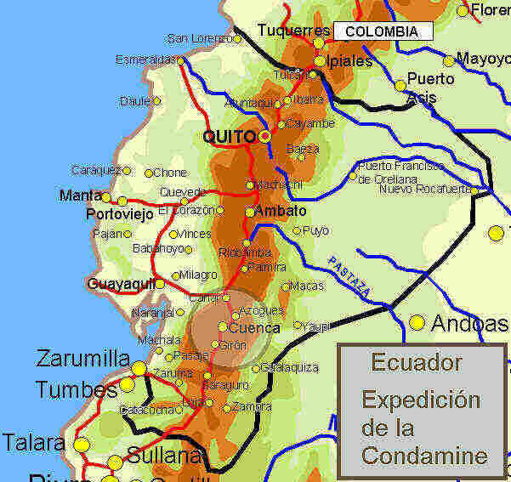
Mapa de la Expedición La Condamine.

Slide 26
Real Expedición Botánica del Nuevo Reino de Granada (Colombia).
Comenzó en 1783 y finalizó en 1808 con la muerte de su director, el naturalista y sacerdote José Celestino Mutis.
Esta expedición fue financiada por el rey Carlos III adquiriendo para ésta libros, instrumentos botánicos y astronómicos, y nombrando a Mutis como «primer botánico y astrónomo».
La expedición siguió una organización centralizada y jerárquica, incluyó varias ciencias (no solo la botánica), se formaron a varios criollos en distintas disciplinas, se creó una escuela de dibujo que produjo la iconografía sobre la historia botánica y tuvo cierta autonomía con respecto a algunas autoridades científicas en Madrid.

Slide 27
Real Expedición Botánica del Nuevo Reino de Granada (Colombia).
Los trabajos botánicos consistieron recolectar, conformar esqueletos, clasificar y dibujar plantas de la zona subtropical de Mariquita y de la vegetación de la sabana de Bogotá.
Mutis creó toda una iconografía de las plantas como recurso fundamental para la taxonomía. Clasificó las plantas según el sistema de Linneo.
Como resultado de la Real Expedición Botánica se fundó un Jardín Botánico y un Observatorio Astronómico en Santafé de Bogotá.
Mutis enseñó astronomía copernicana y física newtoniana en la universidad.

Slide 28
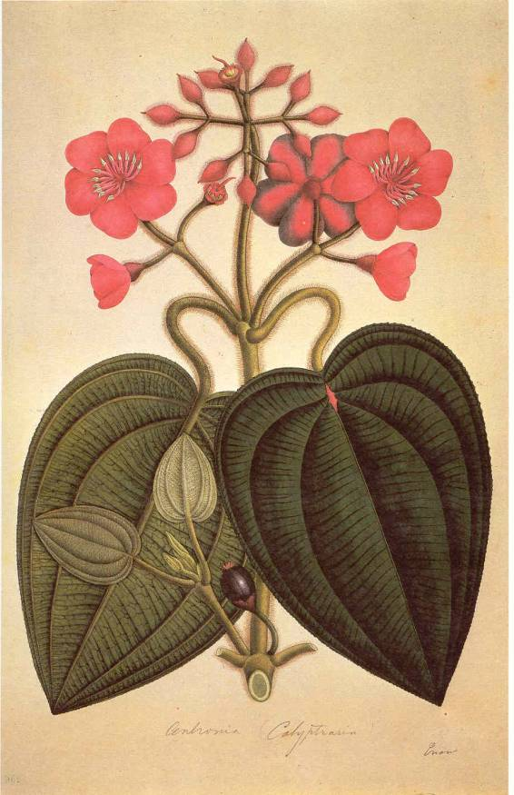
Iconografía botánica de Mutis.

Slide 29
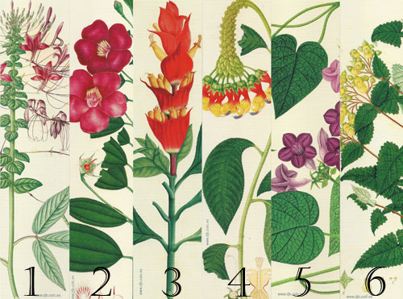
Iconografía botánica de Mutis.

Slide 30
Expedición Malaspina.
Fue la expedición española más importante del siglo XVIII. Surcó los océanos Atlántico y Pacífico entre los años 1789-1794.
Estuvo a cargo del físico italiano Alejandro Malaspina, quien fue contratado por la corona española como parte de la armada y como académico.
Las tareas científicas estuvieron divididas en marítimas e historia natural.
Las marítimas se vinculan la obtención de cartas náuticas precisas que permitieran mayor eficacia y seguridad en el transporte fluvial.

Slide 31
Expedición Malaspina.
Para realizar las cartas náuticas se necesitó de minuciosas observaciones astronómicas e hidrográficas que requerían de un instrumental de gran precisión.
Los trabajos en historia natural fueron independientes de los náuticos, los cuales estuvieron a cargo de los naturalistas Tadeo Haenke, Antonio Pineda y Luis Nee. Los que se encargarían de la recolección y catalogación de plantas, animales y minerales.
Al regreso a España, Malaspina es acusado de intigador y revolucionario siendo enjuiciado y encarcelado por diez años en prisión.

Slide 32
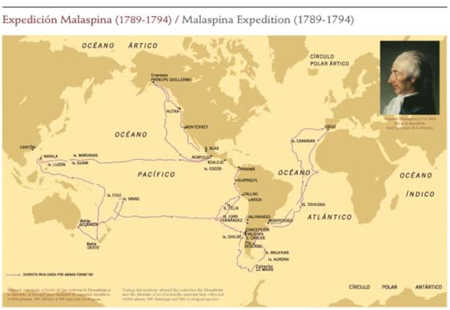
Expedición Malaspina.

Slide 33
Ciencia en América en el siglo XVIII.
A partir del la segunda mitad del siglo XVIII hubo en América un despertar cultural y una mayor expansión económica que posibilitó el desarrollo de la ciencia.
Debido a la intensa actividad económica se requirió de la participación de expertos para el reconocimiento geográfico y de los recursos naturales existentes. Principalmente de mineros, botánicos, geógrafos e ingenieros.
Se formaron las sociedades económicas, las cuales pugnaron por el desarrollo económico, conocimiento de los territorios y las riquezas naturales de los países.

Slide 34
Ciencia en América en el siglo XVIII.
Se crearon escuelas para proporcionar instrucción científica y técnica a mineros, metalurgistas, grabadores, dibujantes, ingenieros, arquitectos, agricultores, boticarios, navegantes, artistas y otros artesanos.
El desarrollo científico americano se vio influenciado por las políticas de la corona española y de los científicos peninsulares, a través de las expediciones y misiones técnicas y científicas.
Las imprentas, la importación de libros y la enseñanza estuvieron sometidas a la Inquisición, incluyendo la ciencia.
En Nueva España y Perú se realizaron estudios matemáticos, astronómicos, geográficos y metalúrgicos. Los cuales pertenecían a pequeños grupos.

Slide 35
Ciencia en América en el siglo XVIII.
La difusión de los sistemas taxonómicos linneanos y la física newtoniana se efectuaron de manera tardía, solo desde la década séptima.
En un inicio los difusores de la ciencia moderna divulgaron el conocimiento al margen de las instituciones establecidas (universidades y colegios religiosos).
Se intentó conciliar la ciencia y la religión, lo cual se característico de la ilustración americana.
La ausencia de instituciones académicas extrauniversitaria hizo que la ciencia moderna se difundiera lentamente y esto se debió a la acción marginal de los criollos.

Slide 36
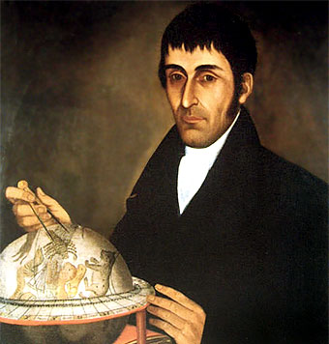
Francisco José de Caldas.

Slide 37
Bibliotecas científicas americanas.
Las bibliotecas de los colegios, conventos y universidades poseían una colección de libros bastantes tradicionales, los cuales carecían de obras de ciencia moderna.
A partir de la década de los setenta del siglo XVIII las bibliotecas privadas de los criollos empezaron a incorporar textos científicos. Ocupando un lugar importante en su formación.
Las lecturas están relacionados con textos pertenecientes a las «artes útiles», en busca de transformar la realidad de su propio país.

Slide 38
El periodismo científico americano.
La forma de divulgar la ciencia y la técnica en América en el siglo XVIII fue a través de los periódicos ilustrados.
El primer periódico propiamente científico fue publicado en México por José Antonio Alzate, cuyo periódico se tituló Diario Literario de México.
En Perú se fundó en 1791 el periódico El Mercurio Peruano, en el cual se publicaron temas relacionados con Kepler, Newton, Leibniz, Wolff y otros autores. Además, se temas locales como: «Descripción científica de las plantas de Perú», «Observaciones sobre el clima en Lima», etc.

Slide 39
El periodismo científico americano.
Las sociedades de amigos del país también publicaron periódicos científicos: Primicias de la Cultura de Quito en 1791, La Gaceta de Guatemala en 1797, Memorias de la Sociedad Económica de la Habana en 1793 y Telégrafo Mercantil, Rural, Político-Económico e Historiográfico del Río de la Plata en 1801.
Los periódicos científicos sirvieron para ampliar la influencia del movimiento ilustrado a los diversos sectores de la población involucrados en una tarea reformadora.
Los periódicos científicos hicieron posible que se estableciera una comunicación entre los científicos de diversos lugares de cada país.

Slide 40
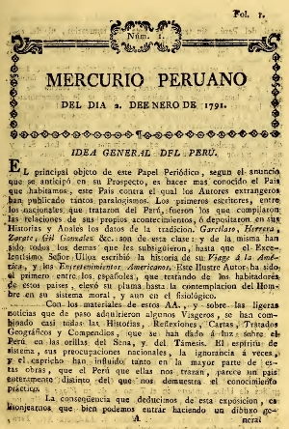
El Mercurio Peruano 1791.

Slide 41
Algunas instituciones científicas en América en el siglo XVIII.
Colegio de Minería de México (1792): su director fue el químico e ingeniero en minas español Fausto Elhuyar. La misión de esta institución fue la mejorar la producción minera del Virreinato de Nueva España y de formar científicamente a especialistas en minería.
Jardín Botánico de México (1796): se creó a partir de la Expedición Botánica que arribó a Nueva España a cargo de Martín Sessé en 1787.
Academia de matemáticas de Caracas (1760): su director fue el militar español Nicolás de Castro y tenía la función de formar a los cadetes y oficiales en geometría, matemática y fortificación.

Slide 42
Algunas instituciones científicas en América en el siglo XVIII.
Laboratorio químico-metalúrgico de Lima (1796): su función era realizar estudios sobre minería y la aplicación de la química a los procesos de producción minera.
Escuela de Geometría, Arquitectura y Dibujo de Buenos Aires (1799): fundada por Manuel Belgrado y Ventura Marco del Pont, su objetivo era a carpinteros, zapateros y otros artesanos en matemática, geometría, arquitectura, dibujo y física.
Observatorio Astronómico de Santafé de Bogotá (1803): fue fundado por José Celestino Mutis y su primer director fue Francisco José de Caldas en 1805, se considera el primer observatorio fundado en América.

Slide 43
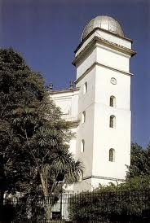
Observatorio Astronómico de Santafé de Bogotá.

Slide 44
Científicos europeos, españoles y criollos en América en el siglo XVIII.
Alexander Von Humboldt.
Aimé Bonpland.
José Celestino Mutis.
Francisco José Caldas.
Fausto Elhuyar.
Jorge Juan.
Charles de La Condamine.
Hipólito Unanue.

Slide 45
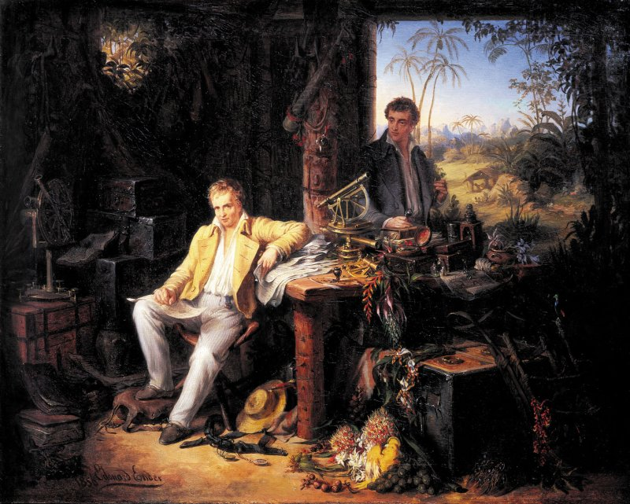
Alexander von Humboldt

